Slide 1
Проект «Радуга здоровья»
Трондина Татьяна Николаевна, инструктор по
физической культуре
МБДОУ «Детский сад №2 «Радуга»

Slide 2
Цель: Создание условий для сохранения и укрепления здоровья детей, формирование сознательного отношения к здоровью
Задачи: - Способствовать повышению интереса детей к здоровому образу жизни через разнообразные формы и методы физкультурно-оздоровительной работы;
- Формировать позитивный опыт семейного воспитания;
- Способствовать укреплению психологического и физического здоровья детей через систему оздоровительных мероприятий;
- Повышать педагогическую компетентность родителей по вопросусохранения и укрепления здоровья ребенка;
- Способствовать развитию нравственных ценностей;
- Пропаганда здорового образа жизни через совместную деятельность детей и родителей;

Slide 3
Ожидаемый результат: Сохранение и укрепление здоровья детей через систему физкультурно-оздоровительной и психологической работы;
Добрые семейные взаимоотношения
Осознание родителями собственного воспитательного опыта и примера для ребенка при формировании сознательного отношения к здоровью.

Slide 4
Этапы реализации:
Этап 1 - подготовительный 1. Опрос родителей (выявить степень заинтересованности, уточнить проводимые мероприятия по укреплению здоровья)
2. Подбор специальной литературы 3. Консультации для родителей: «Здоровье всему голова», «Влияние психического состояния на здоровье», «Кинезиологические упражнения — это просто и весело», «Формирование основ здорового образа жизни у дошкольников»

Slide 5
Этап 2 – основной
Работа с родителями и детьми
1 встреча Онлайн анкетирование родителей

Slide 6
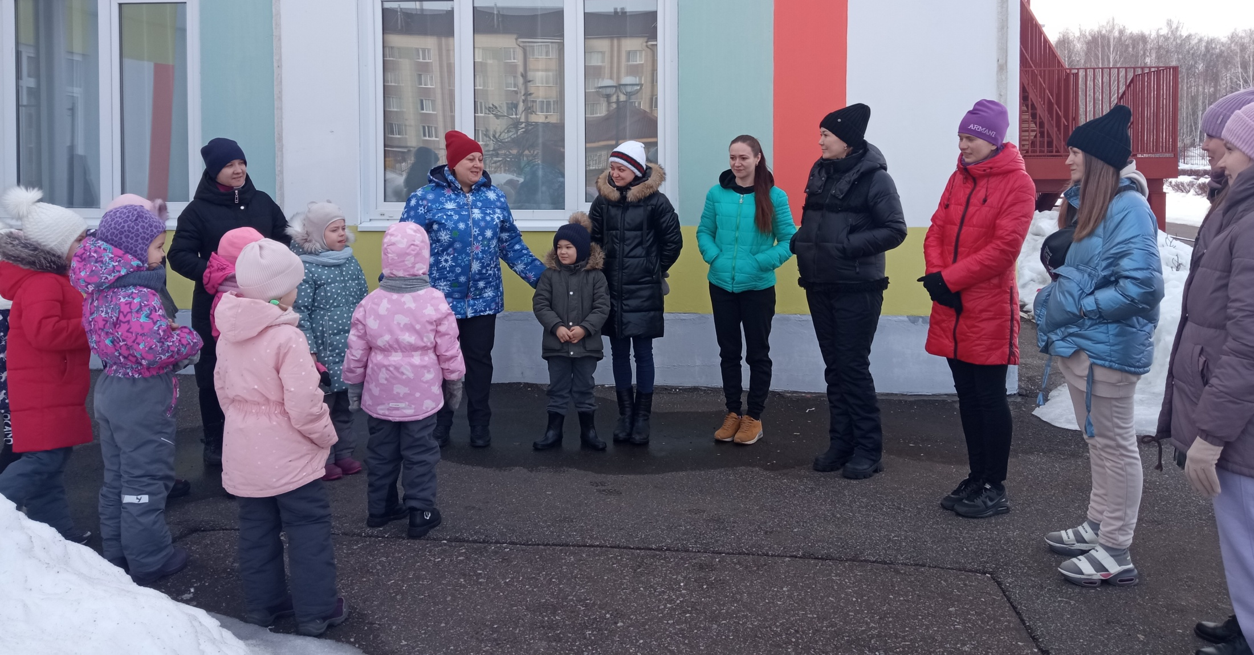
2 встреча ( с родителями)
2 встреча ( с родителями)
Notes:
2 встреча с родителями и детьми

Slide 7
Утренняя пробежка

Slide 8
Оздоровительный бег

Slide 9
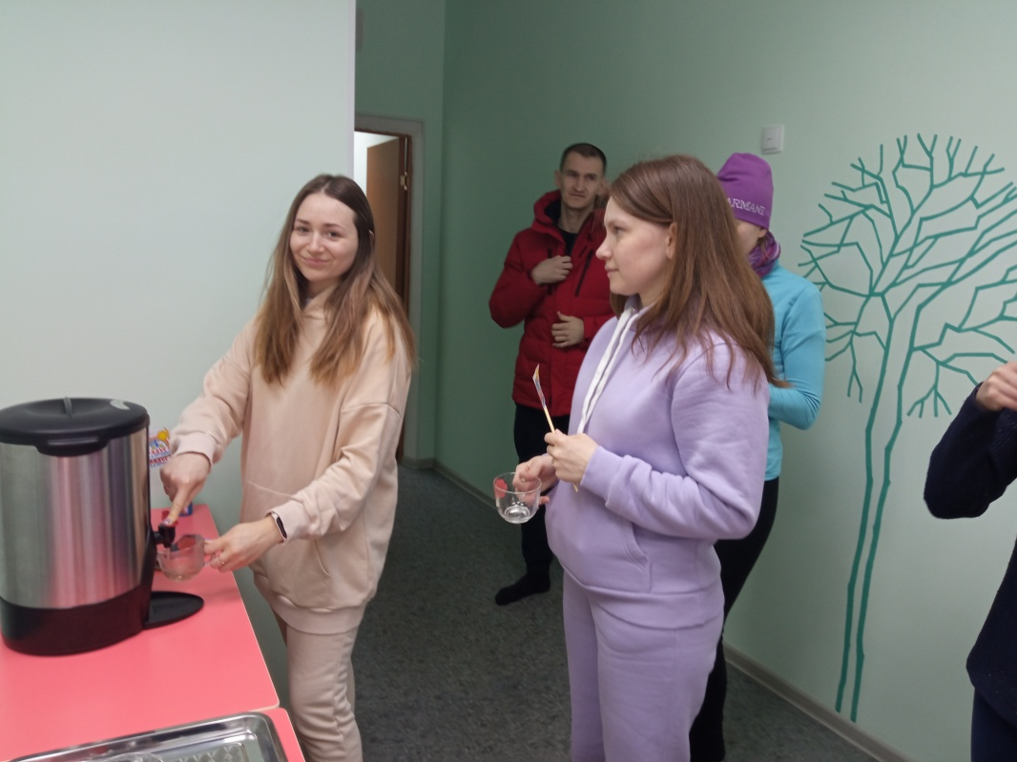
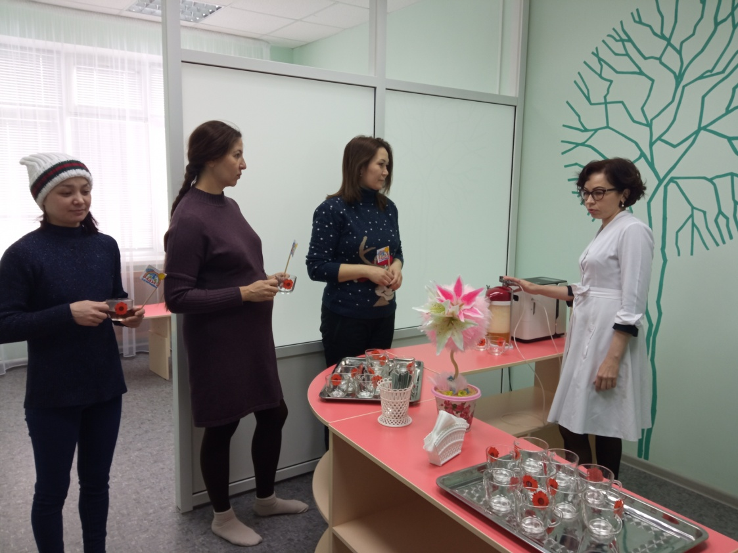
Посещение Фитобара
Notes:
2 встреча с родителями и детьми

Slide 10
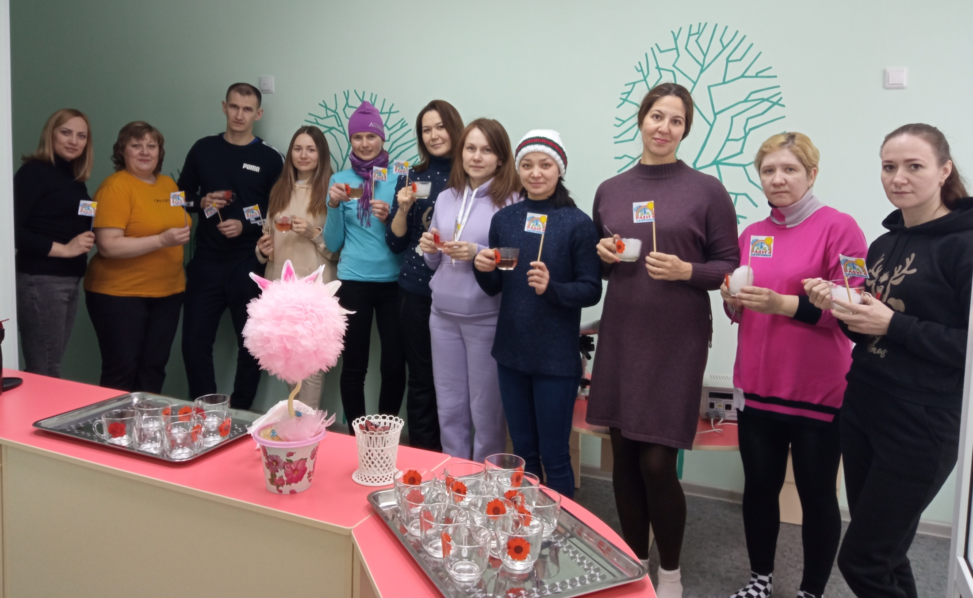
Фитобар

Slide 11
3 встреча ( с детьми) Просмотр мультфильма «Топчумба»

Slide 12
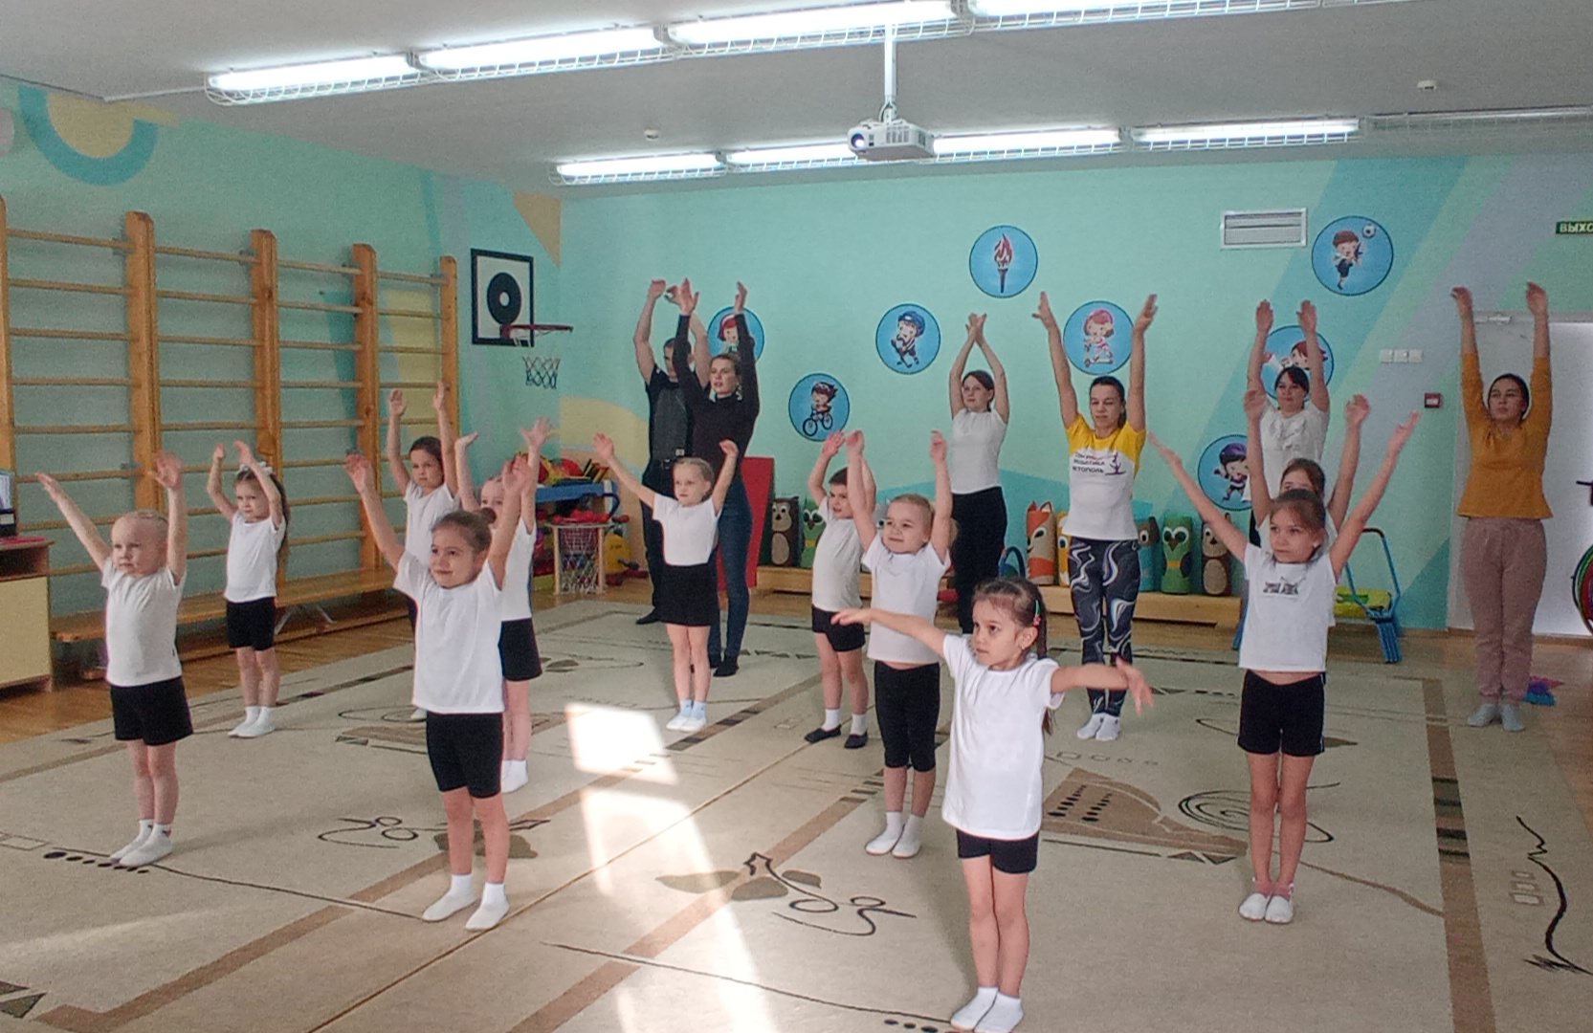
4 встреча ( утренняя гимнастика с детьми и родителями)

Slide 13
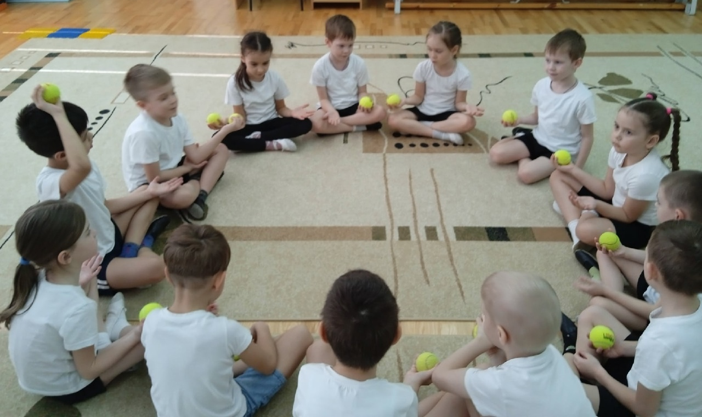
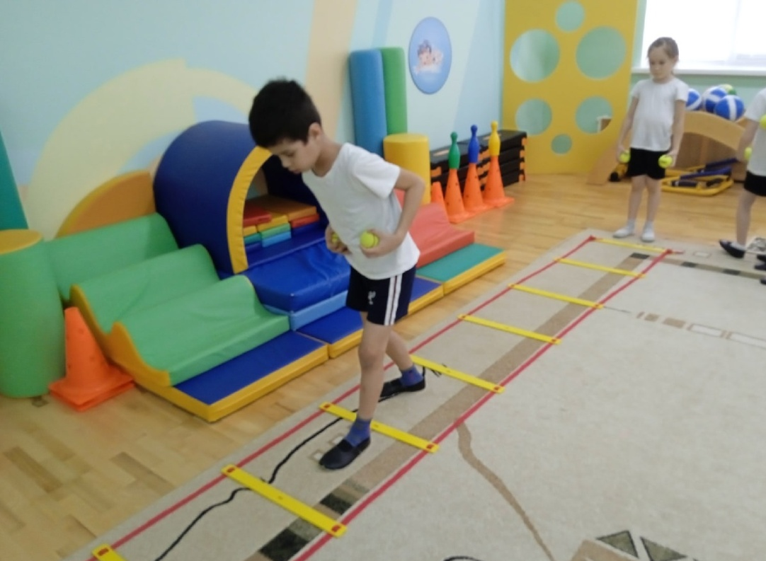
5 встреча (с детьми)

Slide 14
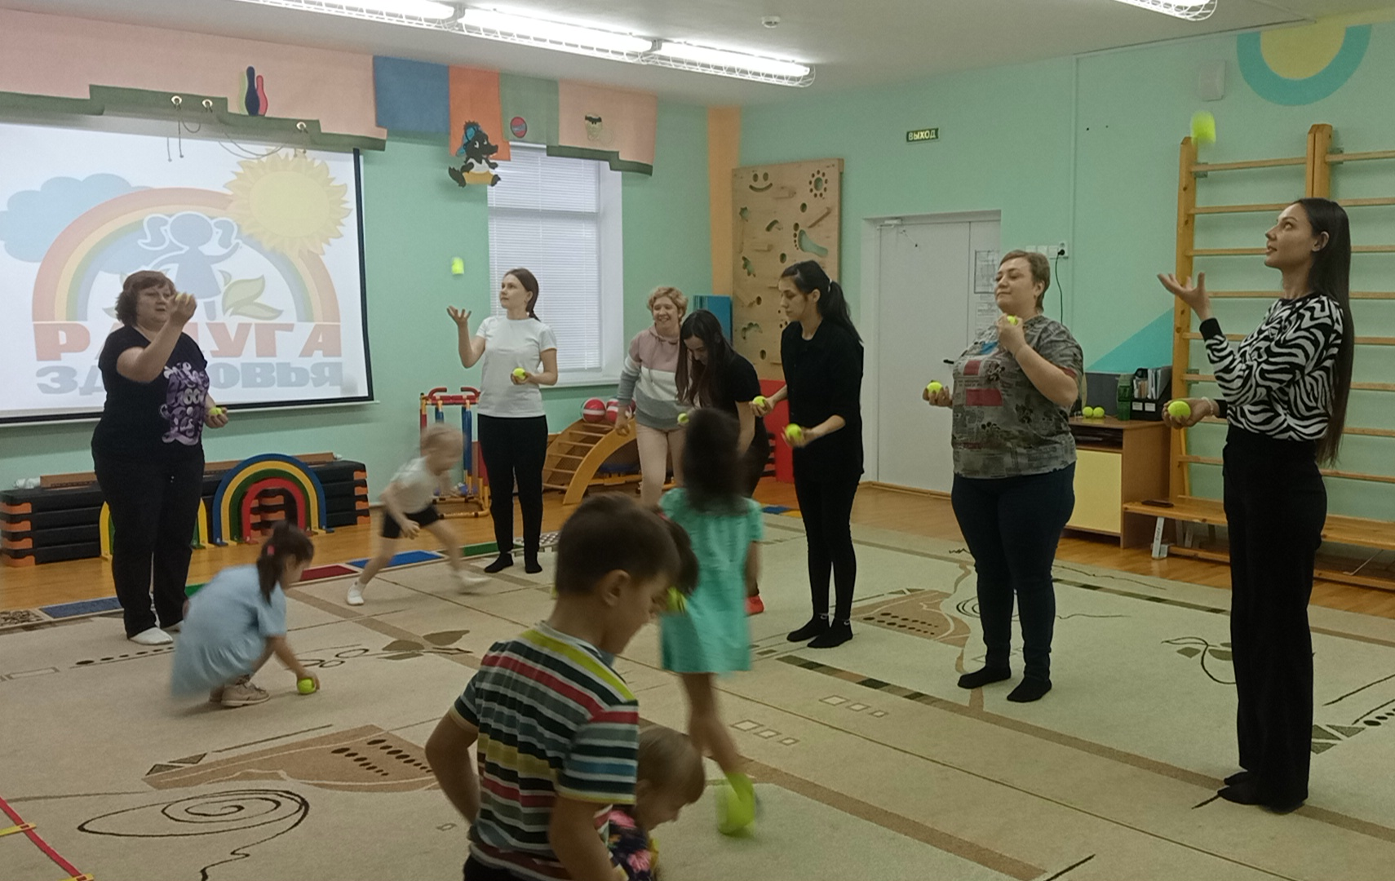
6 встреча «Играем вместе»

Slide 15
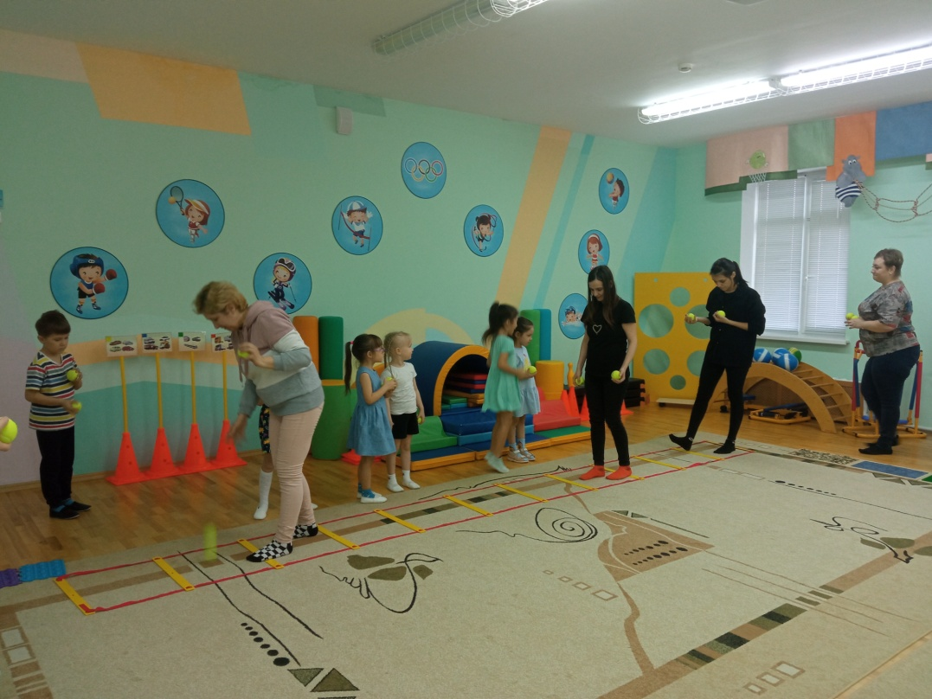
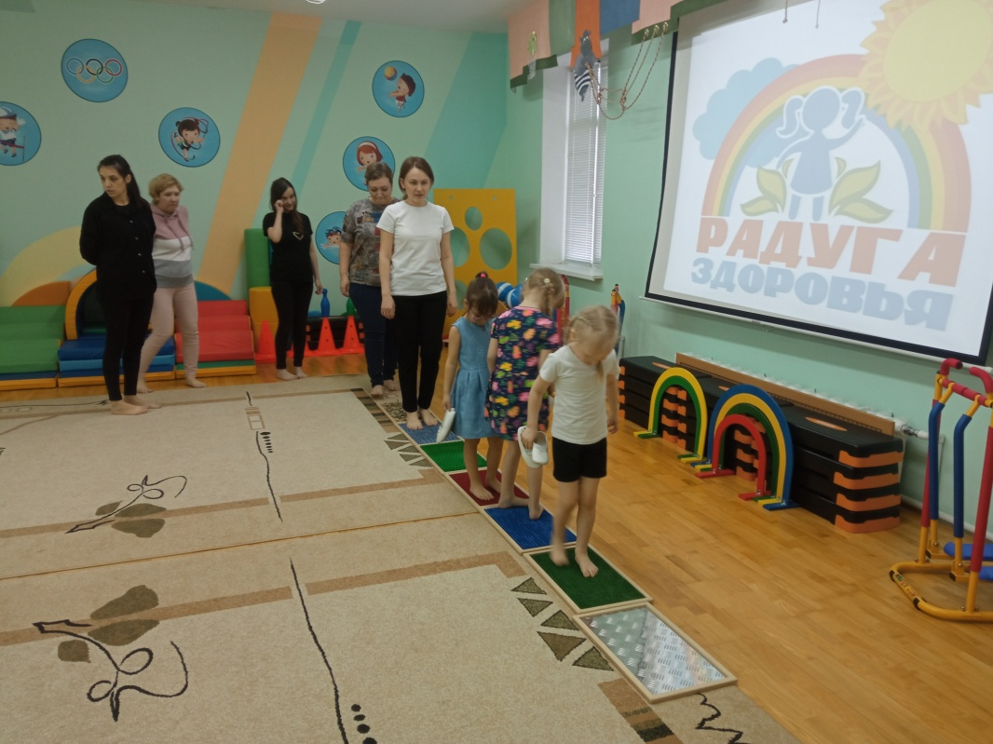

Slide 16
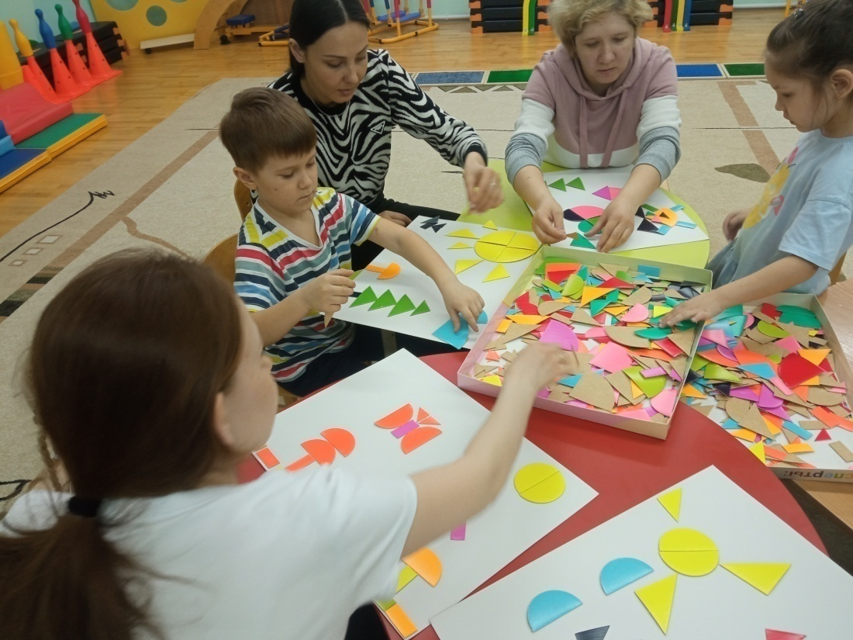
Мозартика

Slide 17
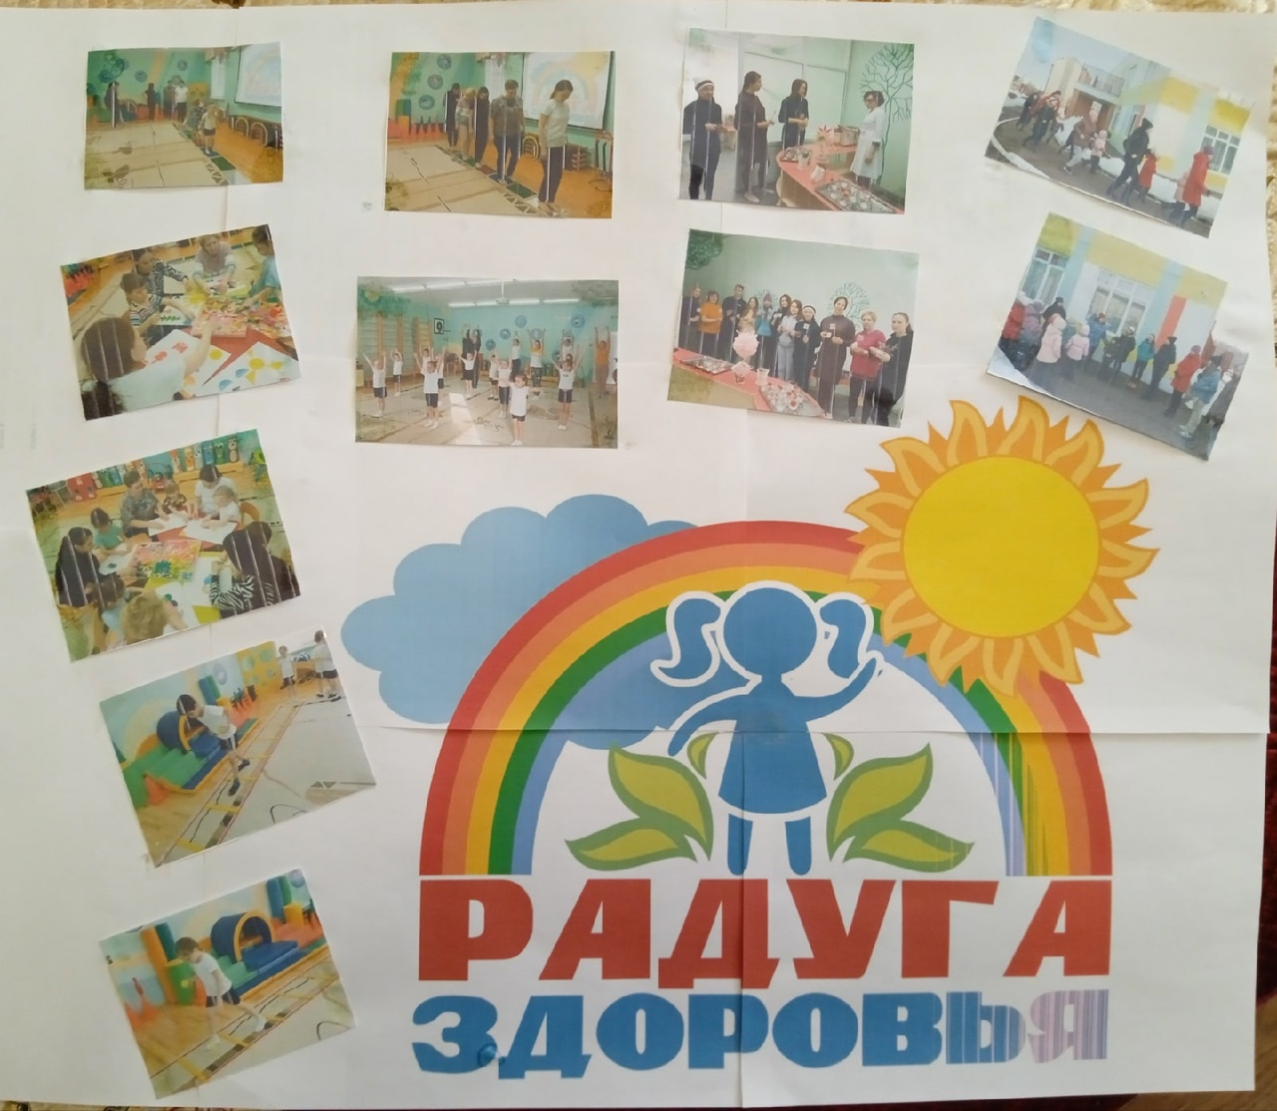
Этап 3 заключи-
тельный
Стенгазета «Радуга здоровья»

Slide 18
Спасибо за внимание!

